Slide 1

Název školy | Gymnázium, střední odborná škola, střední odborné učiliště a vyšší odborná škola, Hořice
Číslo projektu | CZ.1.07/1.5.00/34.0873
Název materiálu | Proso seté
Autor | Ing. Jitka Krobová
Tematická oblast | Pěstování rostlin pro 2. a 3. ročník agropodnikání
Ročník | Třetí ročník agropodnikání
Datum tvorby | 1.3.2013
Anotace | Žáci se seznámí s hospodářským významem, technologií pěstování a výnosem prosa setého
Metodický pokyn | Výukový materiál je ve formě prezentace, ve kterém žáci pochopí technologii pěstování a použití prosa setého

Slide 2
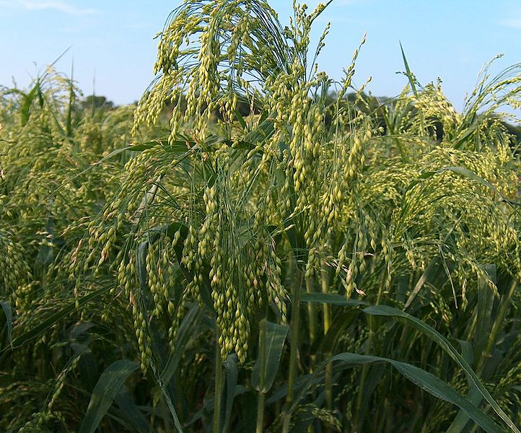
Proso seté – panicum miliaceum
Obr.1

Slide 3
hospodářský význam
Pěstováno na zelené krmení
Výjimečně je možné jeho využití jako krycí plodiny pro víceleté pícniny
U nás se pěstuje omezeně
Používá v potravinářském průmyslu loupané (jáhly)
Ke krmení drůbeže a domácích ptáků

Slide 4
Biologická charakteristika
Výška: 100 cm
Kořen: svazčitý, mělký
Lodyha: vzpřímená, jemně ochlupená
List: velký, široký, chlupaté listy
Květ: řídká, dlouhá lata
Plod: pluchaté zrno
HTS 3-10 g

Slide 5
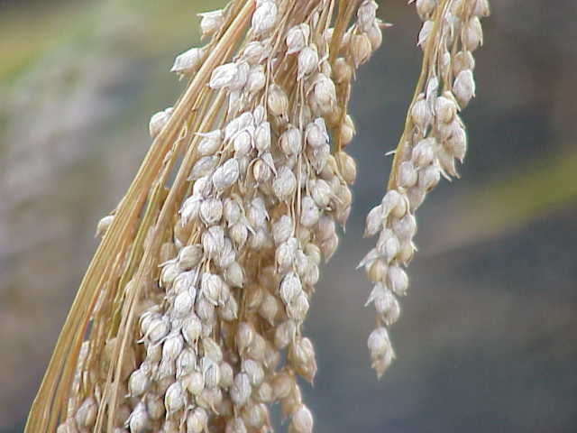
Pluchaté zrno prosa setého
Obr.2

Slide 6
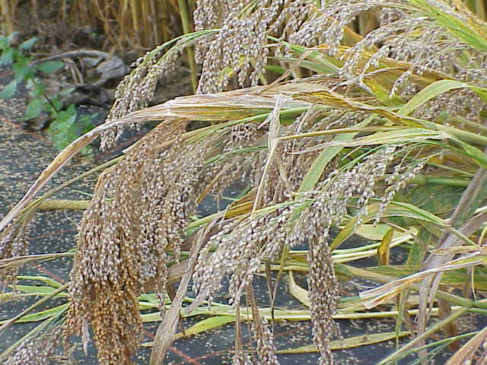
Květenství prosa setého
Obr.3

Slide 7
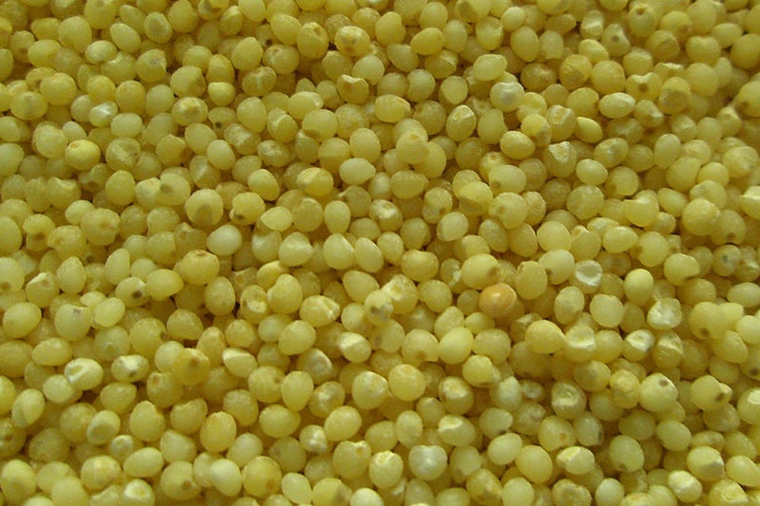
Loupané Zrno prosa setého - jáhly
Obr.4

Slide 8
Nároky na prostředí
Vysoké nároky na teplo.
Při klíčení vyžaduje teploty 10°C
Odolné proti suchu
Proso se pěstuje v kukuřičné a řepařské oblasti
Půdy vyžaduje středně těžké hlinité, písčitohlinité a hlinité
Pro dosažení lepšího výnosu vyžaduje zlepšující předplodiny

Slide 9
VýSev prosa setého
Výsev:od poloviny dubna
Výsevek: 20-25 kg
Šířka řádků: 10 - 15 cm
Hloubka setí: 2 - 3 cm

Slide 10
Sklizeň prosa setého
Sklizeň je obtížná kvůli nestejnoměrnému zrání obilek v latě (používá se desikace ke stejnoměrnému dozrání obilek)
Sklízíme, když jsou obilky v horní třetině laty úplně zralé
Zrno je ve žluté zralosti
Sklízíme přímo nebo dvoufázově
Termín sklizně je v září
Výnos zrna: 1,3-2,3 t/ha

Slide 11
Otázky k opakování
1. Uveďte hospodářský význam prosa setého
2. Popište květenství prosa setého
3. Uveďte teplotu, při které klíčí proso seté
4. Popište sklizeň prosa setého
5. Zařaďte proso seté do I. Nebo II. skupiny obilnin

Slide 12
POUŽITÉ ZDROJE
TEKSL, Milan. Pěstování rostlin: učebnice pro střední zemědělské školy. Vyd. 1. Praha: Credit, 1996. 300 s. ISBN 80-901-6457-9
Pokud není uvedeno jinak, jsou použité objekty vlastní originální tvorbou autora
Materiál je určen pro bezplatné používání pro potřeby výuky a vzdělávání na všech typech škol a školských zařízení. Jakékoliv další využití podléhá autorskému zákonu. Veškerá vlastní díla autora (fotografie, videa) lze bezplatně dále používat i šířit při uvedení autorova jména
Kuchtík, F., Procházka, I., Teksl, M., Valeš, J.: Pěstování rostlin II. - Celostátní učebnice pro střední zemědělské školy. Nakladatelství FEZ, Třebíč, 1995
Obr. 1
http://commons.wikimedia.org/wiki/File:Rispenhirse_gr%C3%BCn.jpg
Obr. 2
http://commons.wikimedia.org/wiki/File:Panicum_miliaceum0.jpg
Obr. 3
http://commons.wikimedia.org/wiki/File:Panicum_miliaceum1.jpg
Obr. 4
http://cs.wikipedia.org/wiki/Soubor:Proso_pseno.jpg

